Slide 1
用于大规模深度推荐模型的 GPU 专用推理参数服务器

Slide 2
1.Introduction

Slide 3

推荐系统（RS）
推荐系统广泛应用于各种软件与网络服务中
新闻推送、电子商务、社交软件

Slide 4
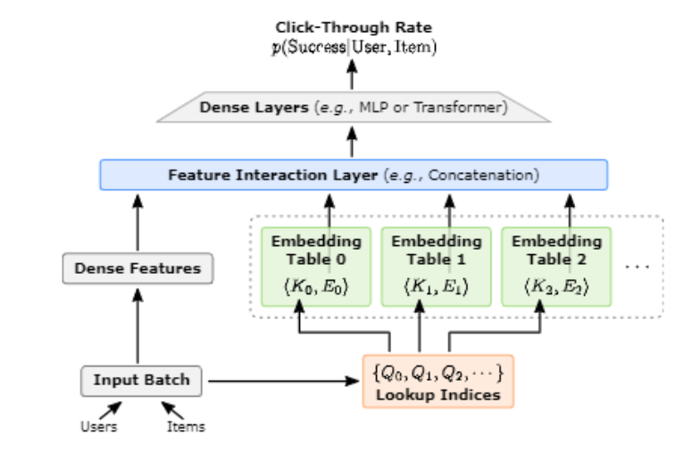
深度推荐模型（DLRM）
典型的深度推荐模型
Embeddings占用大量内存，并且查找时间很长，会产生延时!
Dense Embedding vectors
年龄、价格等
每个embedding是独立的，因此可以使用支持并行计算的GPU完成查找任务
Sparse Features：
用户ID、商品ID

Slide 5
深度推荐模型（DLRM）
深度推荐模型面临的挑战
现在最先进的深度模型中使用的embedding tables是非常大的，通常有十亿字节到万亿字节，比大多数GPU的显存大得多；同时线上推理的batch size通常很小，不能充分利用哪怕一个GPU。
Embedding查找任务需要很大的GPU显存和很少的计算资源！
之前，人们提出最好的方案是将embedding查找任务交给CPU去做，但这样就没法利用GPU的优势——高内存带宽，同时CPU和GPU之间的传输带宽会成为主要的瓶颈。GPU不成比例的处理能力在这种设置中大多处于闲置状态，会造成大量的资源浪费。

Slide 6
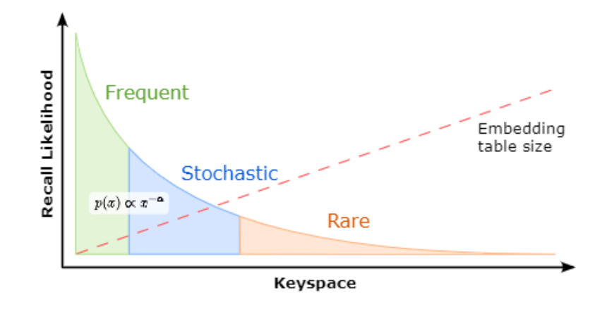
深度推荐模型（DLRM）
解决方案
推荐模型中的embedding有很强的局部性，并且近似遵循幂律分布（如图）
因此可以在GPU显存中只存储hot embeddings

Slide 7
深度推荐模型（DLRM）
解决方案
The HugeCTR Hierarchical Parameter Server(HPS)——大规模分级参数服务器
多级数据结构：可以利用集群的内存资源，在线上推理时提供异步更新机制来保持GPU embedding cache的高命中率；
高性能动态GPU embedding cache：追踪并缓存频率最高的embeddings到高吞吐量GPU显存中，从而将吞吐量（throughput）最大化；
线上模型更新机制：用于分布式推理部署；
可定制的HPS后端：提供并行模型的执行，混合模型部署，和为NVIDIA Triton GPU推理服务器提供的集成模型流水线服务。

Slide 8
2.Background

Slide 9




Embedding Tables
Embedding Tables与深度神经网络组成深度推荐模型
Embedding：e，将sparse features的数学形式表示为d维的dense vector。
Key：k，用于识别和引用Embedding Tables的表项e。
Query Key：q，Q是K的子集，
结果：

Slide 10
Deduplication and Skewness
Deduplication——去除重复数据
目的：为了避免多次查找同一个embedding table。
Skewness——偏斜度
偏斜度越高，Deduplication的效果越好
在深度推荐模型中近似满足幂律分布，因此偏斜度很高

Slide 11
GPU加速的推理架构
许多现有的GPU加速数据系统都采用了多级存储结构（包括本文）
GPU显存不够时，使用CPU的内存资源来扩展embedding的存储空间
GPU，CPU混合架构的两个瓶颈：
GPU与CPU之间交互时，DRAM带宽限制导致的高延迟；
不断增长的模型大小和线上训练带来的复杂度，导致了部署延迟。
Hierarchical Parameter Server (HPS)

Slide 12
3.Hierarchical Parameter Server

Slide 13
多级参数服务器（HPS）
设计HPS的目的：解决传统CPU参数服务器最可能面临的三个挑战
模型参数的下载与传输：在CPU内存中的embedding table的模型参数下载并传输到单个GPU设备时可能会出现问题，当embedding table不能整个装入GPU显存时问题更为严重。HPS利用了数据分布的局部性，采用一种GPU缓存机制极大程度的减轻了这一问题。
增加的部署开销：来源于推理平台的高可用性要求和带宽限制。通过联合组织和使用推理集群的分布式CPU内存，HPS节省了资源并实现了快速线上模型更新。
参数更新与刷新：GPU cache和参数服务器之间需要进行参数的更新与刷新。如果只有模型的一部分加载进GPU显存中，那么在查找过程中会产生参数丢失。HPS使用一种异步插入和刷新机制来维持参数在交换时的一致性。

Slide 14
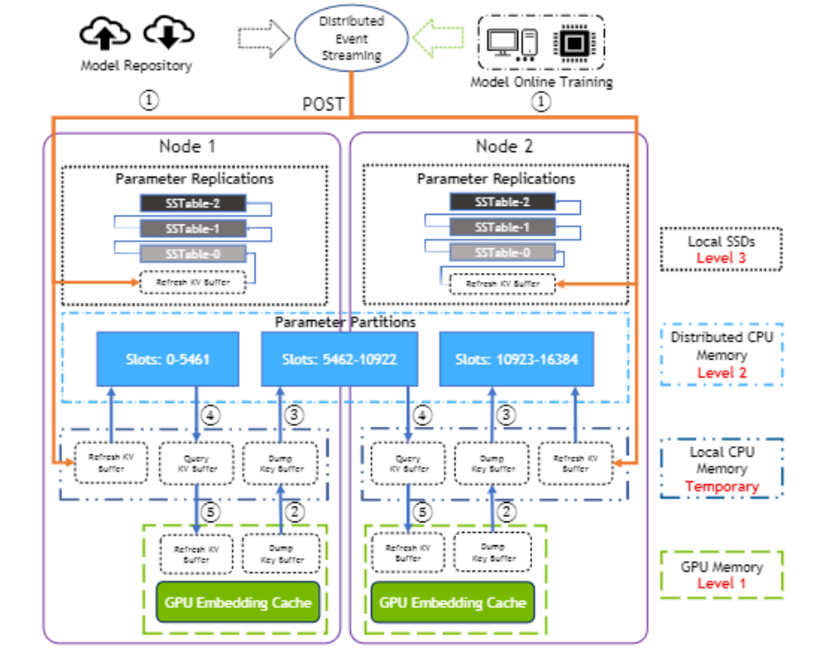
多级参数服务器（HPS）
存储结构

Slide 15
多级参数服务器（HPS）
存储结构
第一级：GPU embedding cache
为推荐模型推理设计的动态cache，利用数据的局部性，保存访问频率最高的特征。支持多种操作(4)和动态插入异步刷新机制(6)来保证高命中率。
第二级：Parameter partitions
用来复制并存储CPU内存中的embedding参数，其功能与Cache类似。
第三级：Parameter replications
为了确保不出错，在第三级的SSD中保存全部的embedding参数，如果上一级的访问也未命中，就在这一级中查找。
因此，如果有足够的时间，HPS总能找到每个query对应的embedding。

Slide 16
4.Inference GPU Embedding Cache

Slide 17
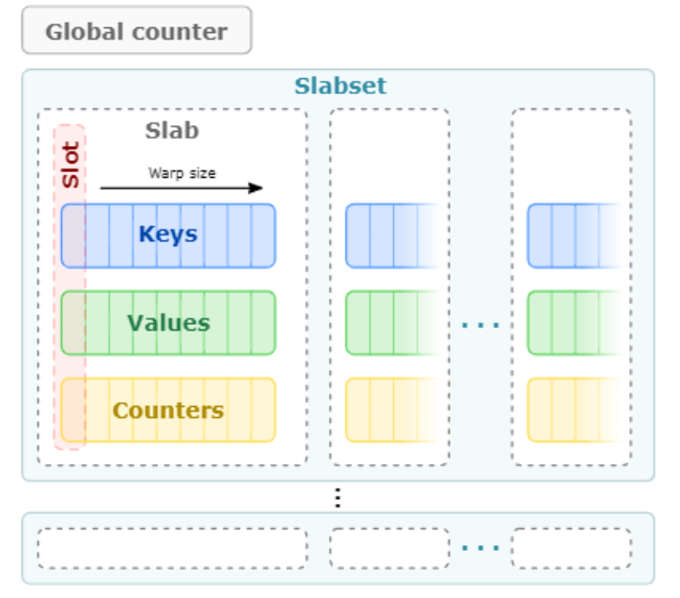
Cache Data Model
Slots
GPU embedding cache的基本存储单元
一个slot包含一个embedding key、一个与之相关的embedding vector和一个访问计数器。

Slide 18
Cache Data Model
Slabs
现代GPU以warp为单位执行代码，1个warp是32个线程。
因此本文将32 slots集合成一个slab，每一个线程分配给一个slot。
每当在一个slab中找到一个key，就执行寄存器级的warp内部通信来消除分支和内存分歧。

Slide 19
Cache Data Model
Slabsets
Slabs组成的集合
每一个key会首先映射到一个slabset中，但是可能占据任意一个slot。因此需要在单个slabsets中查找。
容量小的slabset可以减少查找key的延迟，但是会增加冲突的概率。
本文将slabset size设置为2，来与NVIDIA GPU的架构相适配。

Slide 20
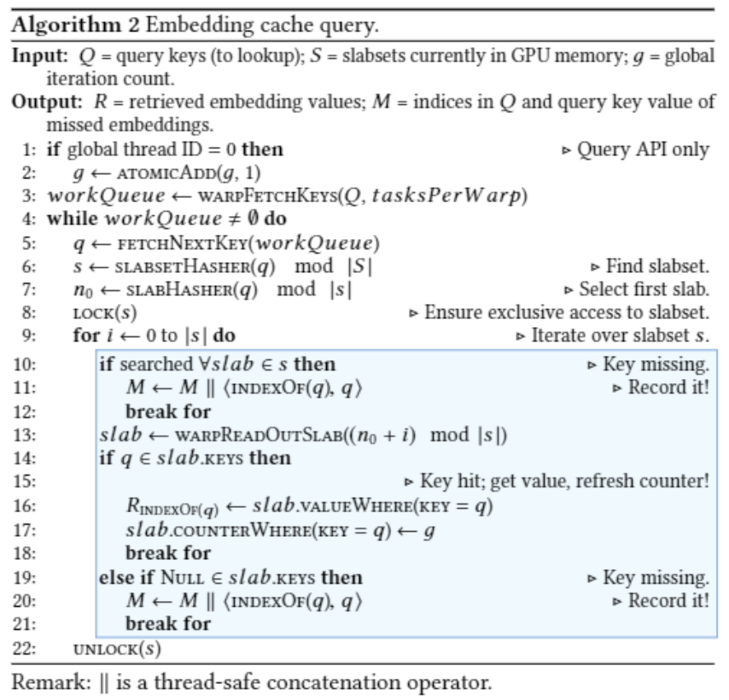
GPU Embedding Cache API
Query
为embedding keys检索embedding vectors。
未命中的keys会返回成一个列表，用于从第二级结构parameter partitions中获取embeddings。

Slide 21
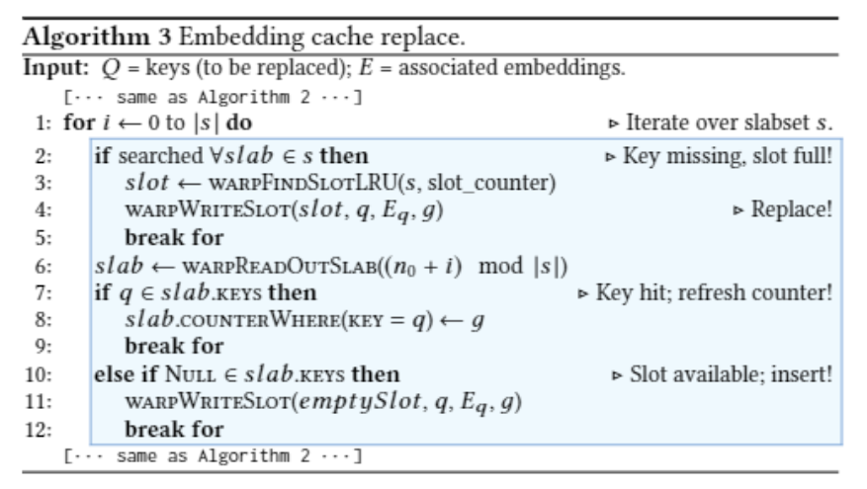
GPU Embedding Cache API
Replace
插入embedding时优先填满空的slots
如果空的slots不足，就采用LRU算法来替换

Slide 22
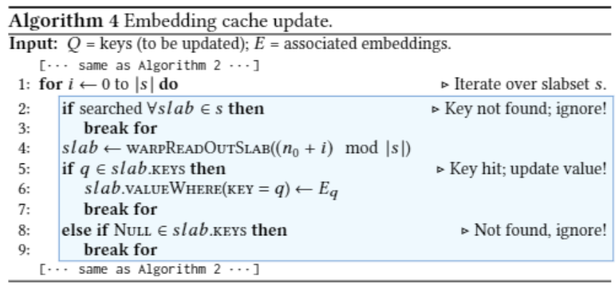
GPU Embedding Cache API
Update
先确认input keys和cached keys的交集，然后替换对应的embedding vectors
Dump
批量输出在cache中的embedding keys

Slide 23
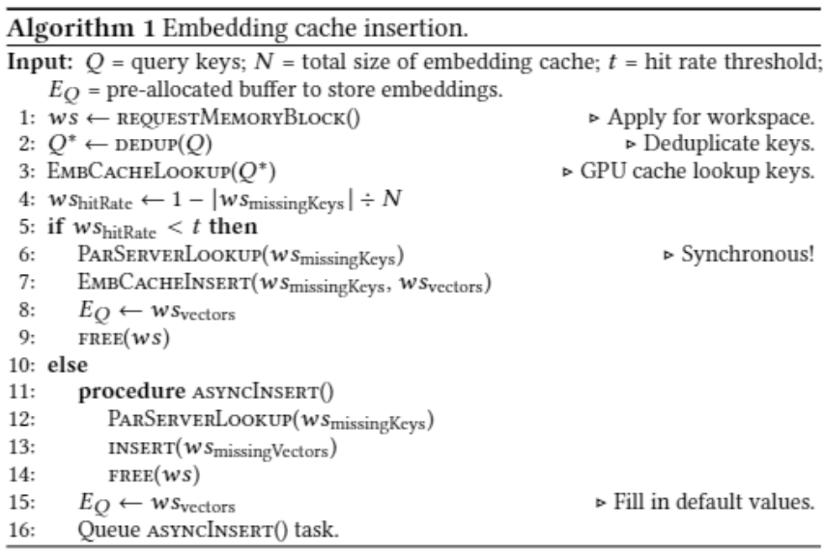
Embedding Insertion
查找失败时，会将CPU内存或SSD中的数据插入GPU显存中
异步插入：当cache的命中率比预设的阈值高时进行异步插入。
任何一个key未命中时，就立即返回用户可配置的默认向量。在后续操作中，异步地从更高级存储结构中将正确的embedding取出来。
同步插入：当cache的命中率比预设的阈值低时进行同步插入。
在未命中的embeddings被找到之前，先停止剩下的流水线。
如果阈值设置是合理的，那么同步插入只会发生在warm-up阶段或者模型更新后。

Slide 24
5.Computer Memory And SSD Storage Layers

Slide 25
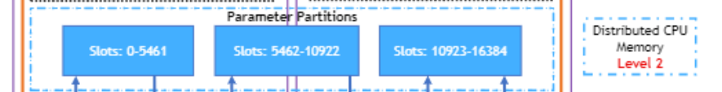
Volatile Database (VDB)
易变数据库层（第二级）
VDB存放在系统内存中。系统/CPU内存的扩展开销比GPU显存小。
当GPU embedding cache未命中时，就会在VDB中查找。
类似于异步cache，每个VDB上有时间戳记录上一次的访问时间，每当找到embedding vector后，异步更新时间戳。未命中的embedding vector会从下一级存储结构中插入到VDB。
每个embedding的分区分配由XXH64hash值确定。
异步可以避免查找过程的暂停和等待。

Slide 26
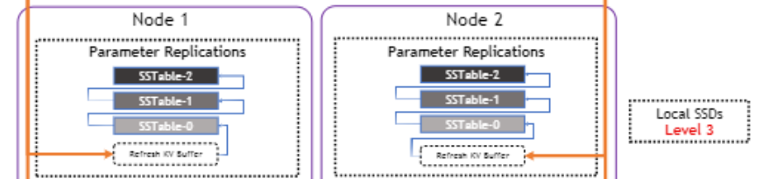
Persistent Database (PDB)
持续数据库层（第三级）
PDB存放在硬盘或者SSD中。
有助于提高预测准确率，并且作为数据的备份与ultimate ground truth。
存放了所有可能的embedding tables，最大化容错率。
查找的耗时很长。但假如GPU embedding cache可以保证足够高的命中率，客户应该只能感受到推理性能的微小偏差。

Slide 27
6.Online Model Updating

Slide 28
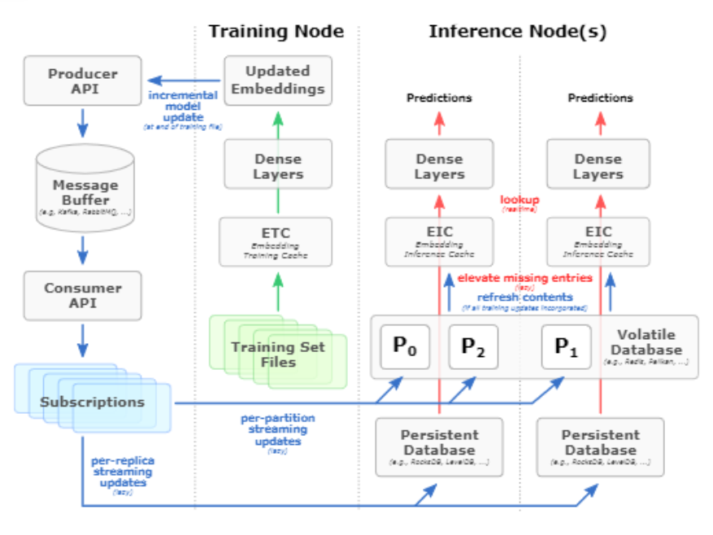
Online Model Updating
HPS具有专用线上更新机制
在完成一轮训练后，广播到所有的推理结点中。

Slide 29
Online Model Updating
VDB和PDB的更新
在线更新机制围绕模型训练展开，它被设计为一个辅助进程，可以在任何时间点打开和关闭。
一旦取得了训练进展，训练结点将其更新转存到Apache kafka-based消息缓冲区。这一步通过一个Message Producer API来实现。
需要更新的推理结点可以使用相应的Message Source API获取更新数据，允许共享VDB的结点也在它们之间共享更新工作负载。
为减少在线更新的开销，允许结点在后台惰性（lazy）的更新，更新过程与其他I/O请求保持一致。

Slide 30
Online Model Updating
异步GPU embedding cache刷新
当有推理请求时，GPU embedding cache必须随时可用，使用之前的方法会产生延迟，不满足需求。
因此，不直接从缓存区获取更新，而是允许GPU embedding cache定期轮询VDB/PDB以获取更新，并在必要时替换嵌入。
刷新周期是根据训练情况设置：
使用在线训练时， GPU embedding cache可以配置为定期(分钟、小时等)刷新其内容。
进行离线训练时，通过Triton模型管理API发送的信号触发刷新。

Slide 31
7.Performance Evaluation

Slide 32
环境配置
NVIDIA DGX A100 nodes
2个AMD EPYC 7742 CPUs
2TB CPU 内存
8个连通的NVIDIA A100 GPUs（80GB显存）
8个用于内部结点间传输的Mellanox CX6

Slide 33
数据集
Criteo 1TB
一个大型的针对广告点击率的数据集。包含13个dense features和26个sparse features，一个embedding tables大约90GB。
MovieLens
一个包含电影推荐的小型数据集。包含3个sparse features，一个embedding tables大约20MB。
Synthetic dataset A
对Criteo 1TB数据集的模仿，但是一个embedding tables能达到650GB。
Synthetic dataset B
与Synthetic dataset A类似，但是包含9个dense features和130个sparse features，一个embedding tables大约81GB。

Slide 34
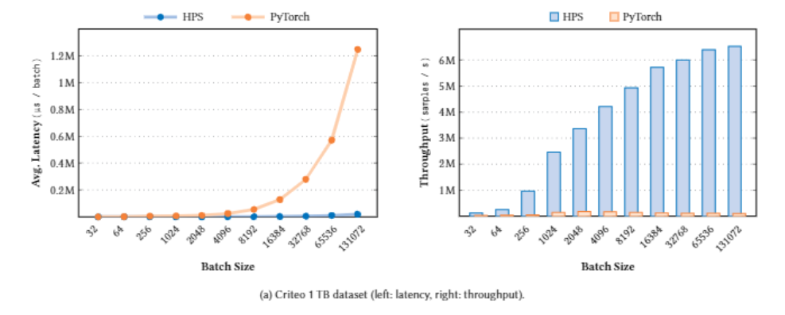
Single-instance性能
Criteo 1TB数据集

Slide 35
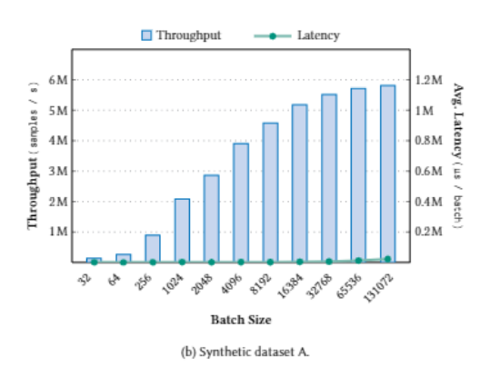
Single-instance性能
Synthetic dataset A数据集

Slide 36
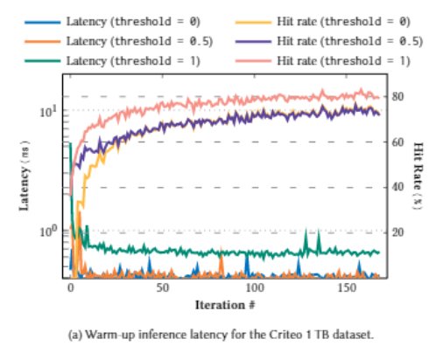
Warm-up和稳定阶段的推理延迟
Criteo 1TB数据集的warm-up阶段

Slide 37
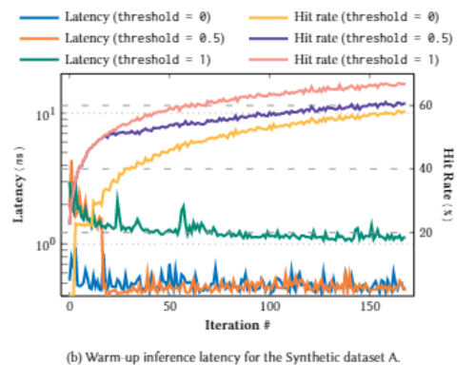
Warm-up和稳定阶段的推理延迟
Synthetic dataset A数据集的warm-up阶段

Slide 38
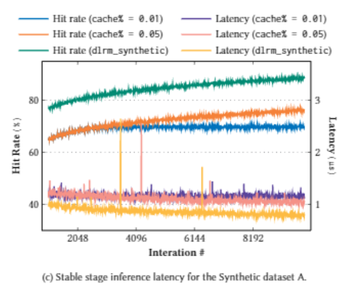
Warm-up和稳定阶段的推理延迟
Synthetic dataset A数据集的稳定阶段

Slide 39
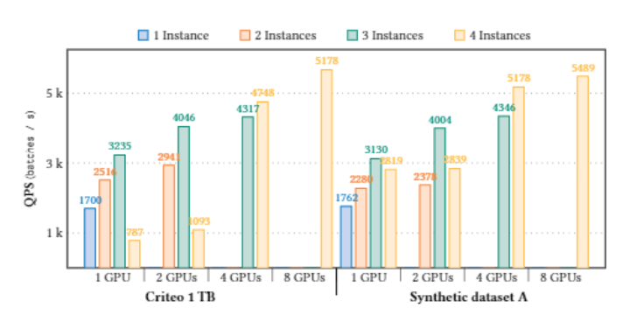
多GPU，多实例的batch吞吐量

Slide 40
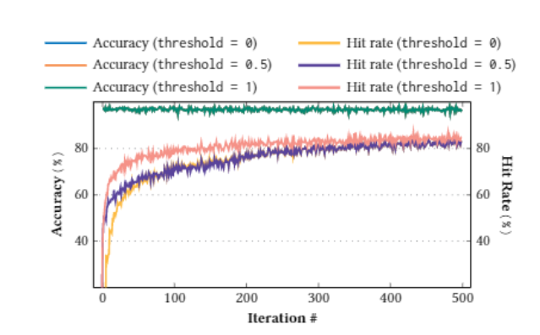
推理的准确率和命中率
Criteo 1TB数据集

Slide 41
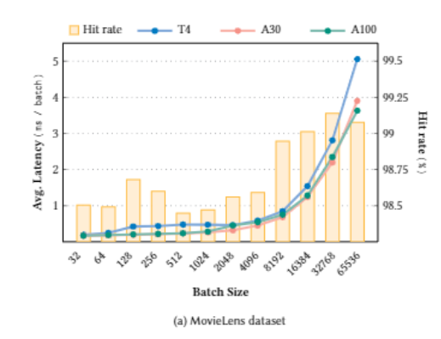
不同NVIDIA GPU下的HPS性能
MovieLens数据集

Slide 42
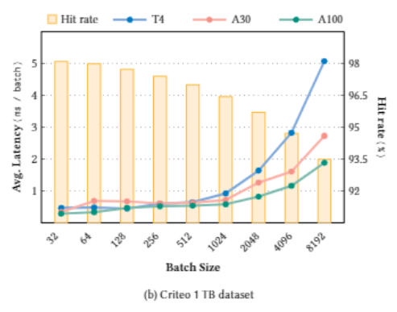
不同NVIDIA GPU下的HPS性能
Criteo 1TB数据集

Slide 43
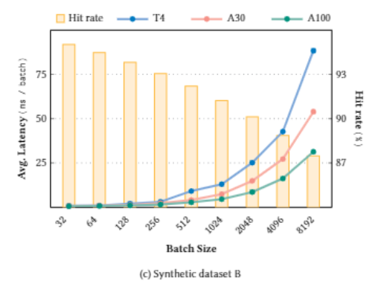
不同NVIDIA GPU下的HPS性能
Synthetic dataset B数据集

Slide 44
8.Conclusion

Slide 45
总结
用于大规模深度推荐模型的 GPU 专用推理参数服务器——HPS
使用高性能GPU embedding cache，利用数据局部性提升推理速度；
使用两层数据结构VDB和PDB扩展GPU显存，使其可用于大规模模型；
使用异步更新机制确保GPU embedding cache保持高命中率。
成果：
相比于pytorch，HPS的端到端模型推理延迟降低了5-62倍；
HPS在不同的GPU上都有很好的表现。

Slide 46
THANKS!

